Slide 1
Грешке у мјерењу

Slide 2
Врсте
Систематске (несавршеност инструмента или грешке у методи)
Случајне (више мјерења различито)
Грубе - непажња

Slide 3
Апсолутна и релативна грешка
Апсолутна грешка
  Апс. Гешка = измјерено – тачно
Релативна грешка
Рел. Грешка = апс грешка / тачно
= (измјерено – тачно)/ тачно

Slide 4
Баждарење или калибрација

Slide 5
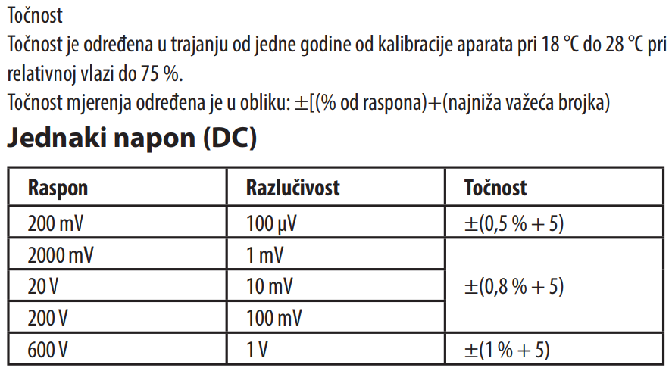
Спецификација прецизности инструмента
Примјер упутства: линк.

